Slide 1

椭球法及其在优化问题中的应用
通义智能PPT

Slide 2

01
椭球法简介与误解
02
分离算子的关键作用
03
椭球法的应用案例
04
椭球法的实施细节
05
案例研究：FIR滤波器设计
content
06
结论与展望
目录

Slide 3

01
椭球法简介与误解

Slide 4





椭球法的历史背景
起源与发展
理论突破
实践挑战
椭球法起源于1976年，由Shor、Yudin和Nemirovskii引入，后证明线性规划(LP)可多项式时间求解，确立其理论复杂度。
1979年，Kachiyan的工作确认了椭球法解决线性规划问题的理论可行性，终结了长期悬而未决的理论复杂度问题。
尽管理论上具有重要意义，但在实践中，椭球法的运行速度远不及单纯形法，后者虽最坏情况指数级，但实际表现优秀。

Slide 5




与内点法的比较
速度认知误区
约束评估需求
尽管普遍认为椭球法解决凸问题的速度慢于内点法，但这一观点忽略了椭球法的独特优势。
椭球法无需显式评估所有约束函数，仅需一个分离算子提供切割平面，适用于大量或无限约束的问题。
结构利用差异
虽然椭球法本身不直接利用问题的稀疏性，但分离算子可以有效利用特定类型的问题结构，提高效率。

Slide 6
02
分离算子的关键作用

Slide 7




分离算子的概念
定义与功能
切割平面原理
深浅切割区别
适应性优势
分离算子是椭球法的核心组件，用于确定搜索空间是否包含可行解。它通过评估给定点与可行域的关系，提供切割平面信息，从而缩小搜索范围。
切割平面是由分离算子生成的，它基于点到集合的最短距离，将不可行区域从搜索空间中排除，确保算法逐步逼近最优解。
深切割针对内部点，有效减少搜索体积；浅切割处理边界情况，防止遗漏可行解。分离算子智能选择切割类型，平衡收敛速度与精确度。
分离算子的灵活性使其适用于各种优化问题，无需显式计算所有约束，尤其在处理大规模或无限约束集时展现出独特优势。

Slide 8




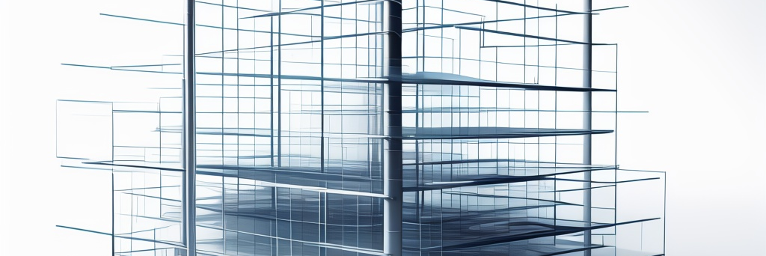
算子在不同问题中的应用
鲁棒优化
网络优化问题
在鲁棒优化中，分离算子通过确定最不利参数值来构建切割平面，有效处理不确定性，确保解决方案的稳健性。
针对网络优化，分离算子利用负循环检测算法，快速识别网络中的潜在问题区域，实现高效的资源分配和路径规划。
矩阵不等式问题
多参数问题
面对矩阵不等式，分离算子借助Cholesky分解，精确诊断矩阵正定性，为复杂系统设计提供关键决策依据。
在处理多参数优化时，分离算子能够同时评估多个约束条件，加速搜索过程，提高整体优化效率。

Slide 9
03
椭球法的应用案例

Slide 10



鲁棒优化
鲁棒性需求
分离算子技巧
实例分析
面对参数不确定性，鲁棒优化确保解决方案在所有可能参数范围内有效。
利用仿射算术，分离算子能高效识别最坏情况下的约束条件，确保鲁棒性。
通过利润最大化问题，展示如何将不确定参数纳入模型，实现鲁棒优化设计。

Slide 11





网络优化问题
网络优化背景
负环检测算法
网络优化问题涉及大量节点和边，传统方法难以高效解决。
通过检测图中的负环，有效判断网络优化问题的可行性。
多参数网络问题
实际应用示例
利用椭球法扩展单参数网络算法至多参数场景，提高求解效率。
如时钟偏斜调度，通过椭球法实现快速优化。

Slide 12



矩阵不等式问题
问题定义
Cholesky分解算法
实例分析
考虑矩阵值函数F(x)的正定性，通过变换为所有向量v下vTF(x)v≥0的形式，将问题转化为凸规划。
利用行基Cholesky分解，检测矩阵正定性，找到违反条件的向量v，构建切割平面。
如矩阵范数最小化问题，通过二分搜索t，解决特定形式的半正定规划问题。

Slide 13
04
椭球法的实施细节

Slide 14




基本椭球更新策略
深切割更新
中心切割特例
当β>τ时，表示当前点位于椭球外部，需调整椭球以排除该区域。更新中心xc和矩阵P，确保新椭球更紧密地包围可行解集。
当β=0时，即中性切割，采用简化公式进行快速更新，无需计算复杂度较高的项，提高算法效率。
浅切割判断
若n*β<-τ，则表明切割过浅，无法找到更小的椭球覆盖，此时应停止更新，避免无效计算。

Slide 15




并行切割技术
并行切割概念
适用场景
更新策略
实例效果
当存在一对平行不等式约束时，可同时利用两个切割面更新搜索空间，加速收敛过程。
线性不等式约束产生并行切割，如区间限制或矩阵不等式的边界条件。
通过计算中心点偏移和形状调整参数，实现更高效的椭球更新，减少迭代次数。
在FIR滤波器设计中，运用并行切割显著缩短计算时间，提升优化效率。

Slide 16





离散优化问题处理
离散变量挑战
现有方法局限
工程问题常含离散变量，如电路设计中有限类型单元选择，需将变量映射至整数，形成混合整数凸规划(MICP)。
常用松弛法获下界，再分支定界找最优解，但未利用问题凸性，尤其当约束紧时，连续解与离散解差距大，穷举难行。
近邻搜索策略
椭球法优势
先求解松弛问题获最优解，再邻域搜索优化离散解，但可能非可行，且局部搜索仍非凸，算法效率低，如分支定界。
椭球法通过寻找近邻离散解xd构建切割平面，虽可能浅切，建议每迭代多评估约束，如轮询方式，提升搜索效率。

Slide 17
05
案例研究：FIR滤波器设计

Slide 18




问题背景
FIR滤波器结构
设计挑战
性能指标
非凸约束
FIR滤波器通过有限个系数实现信号处理，其时间响应由卷积公式定义，频率响应则体现滤波特性。
传统设计依赖经验，缺乏优化保证，现代优化技术如凸优化可有效探索解空间，提升设计质量。
设计需满足特定频率域的幅度约束，优化目标通常是最小化峰值误差或均方误差。
量化系数限制引入非凸性，挑战凸优化直接应用，需特殊处理如近似或局部搜索算法。

Slide 19




凸优化方法应用
问题转化
自相关系数
将FIR滤波器设计问题转化为凸优化问题，利用谱因子化技术，将频率域的幅度约束表达为凸集上的优化问题。
通过自相关系数r与滤波器系数h之间的关系，将原问题转换为关于自相关系数的约束优化问题，确保问题的凸性。
优化求解
利用现有高效算法，如内点法，对转化后的凸优化问题进行求解，找到满足幅度约束的最优滤波器系数。

Slide 20
06
结论与展望

Slide 21




椭球法的地位
互补角色
理论基石
实践价值
教育意义
椭球法并非内点法的竞争者，而是其有益的补充，尤其在处理大规模或无限约束问题时展现独特优势。
作为首个证明线性规划多项式时间可解性的算法，椭球法奠定了现代优化理论的基础。
尽管在实践中不如内点法高效，但在特定场景下，如网络优化和矩阵不等式问题，椭球法仍具不可替代的作用。
椭球法的教学价值在于它揭示了优化算法的核心原理，是理解复杂优化问题解决策略的入门砖。

Slide 22




未来研究方向
算法融合
并行计算
探索椭球法与机器学习、深度学习等现代算法的结合，提升解决复杂优化问题的能力。
利用并行计算技术加速椭球法的执行，尤其是在大规模数据集上的应用，提高算法效率。
跨领域应用
将椭球法推广至更多工程领域，如生物信息学、金融工程等，挖掘其潜在价值。

Slide 23
THANKS
PPT内容由通义AI生成，访问tongyi.ai智能生成更多PPT

